Slide 1
簡報百寶箱
一起學習簡單又實用的設計技巧

Slide 2
舞台聚光燈
抓住眼球的重點表達技巧

Slide 3
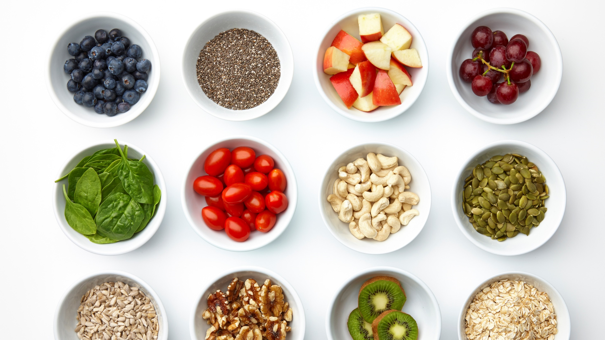

Slide 4
番茄
一顆番茄含有約1.5克的膳食纖維，大多屬於非水溶性的纖維，包括木質素、纖維素和半纖維素，這些營養素都能促進腸胃蠕動，
避免便祕並降低罹患大腸癌的機率。
TOMATO
蘋果
蘋果富含維生素C、E、β-胡蘿蔔素、茄紅素、山茶酚、檞皮素等多種抗氧化物質，可幫助細胞修復、強化免疫力，有助維持身體健康。
APPLE

Slide 5
蘋果
蘋果富含維生素C、E、β-胡蘿蔔素、茄紅素、山茶酚、檞皮素等多種抗氧化物質，可幫助細胞修復、強化免疫力，有助維持身體健康。
APPLE

Slide 6
番茄
一顆番茄含有約1.5克的膳食纖維，大多屬於非水溶性的纖維，包括木質素、纖維素和半纖維素，這些營養素都能促進腸胃蠕動，
避免便祕並降低罹患大腸癌的機率。
TOMATO
蘋果
蘋果富含維生素C、E、β-胡蘿蔔素、茄紅素、山茶酚、檞皮素等多種抗氧化物質，可幫助細胞修復、強化免疫力，有助維持身體健康。
APPLE
堅果
堅果不僅是蛋白質、膳食纖維的良好來源，且礦物質含量相當豐富，特別是錳、銅、鋅、鐵、鎂、鉀、磷等礦物質的量，可滿足大半身體每日的營養需求
NUTS

